Slide 1

Подлежащее и сказуемое –
Главные члены предложения.

Slide 2
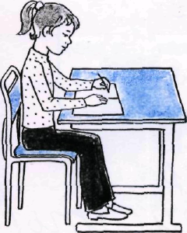
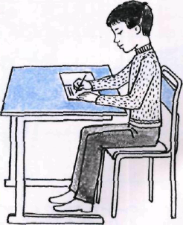
ВОТ ТАК ПРАВИЛЬНО!

Slide 3
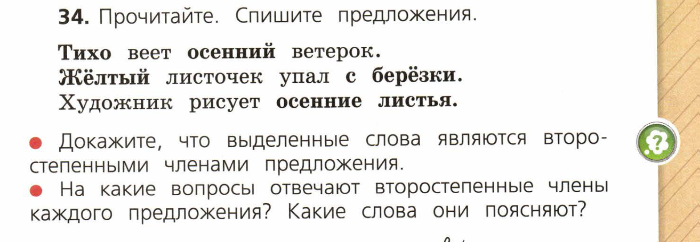
Проверяем домашнее задание

Slide 4
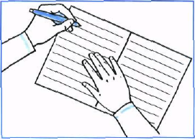
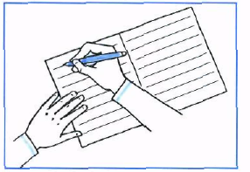
ВОТ ТАК ПРАВИЛЬНО!

Slide 5
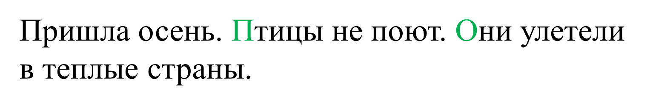
Пришла осень птицы не поют они улетели в тёплые страны.
Разделите текст на предложения.
Спишите, правильно обозначая границы предложение

Slide 6
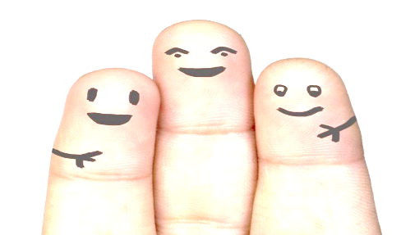
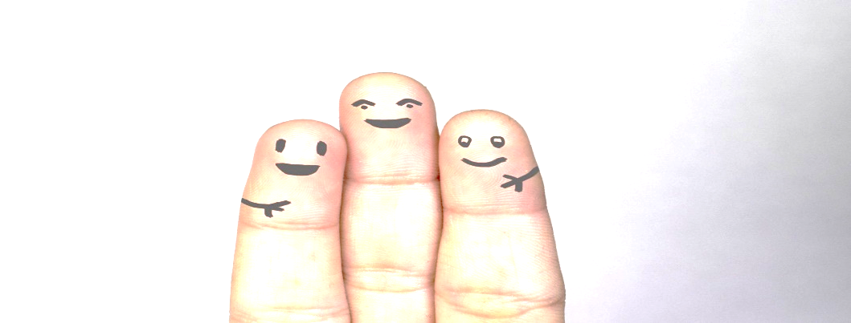
15 сентября .
Классная работа .
Пришла осень. Птицы не поют. Они улетели в тёплые страны.

Slide 8

Цели урока
Познакомиться с терминами «подлежащее» и «сказуемое»
Научиться находить подлежащее и сказуемое в предложении.

Slide 13

Физкультминутка

Slide 15
Словарная работа
ПОДЛЕЖАЩЕЕ
СКАЗУЕМОЕ

Slide 16

Работа по карточкам

Slide 17
гуси
на
юг
дикие
улетели
Составьте из данных слов предложение. Запишите его.
Подчеркните в нём главные члены: подлежащее и сказуемое.

Slide 18
Кто?
Что сделали?
Дикие
гуси
улетели
на
юг
Составьте из данных слов предложение. Запишите его.
Подчеркните в нём главные члены: подлежащее и сказуемое.

Slide 19

Что нового узнали о предложении?
Что такое подлежащее?
Что такое сказуемое?

Slide 20




Д/З
Выучить правила с.32-33
С.34 упр.38

